Slide 1



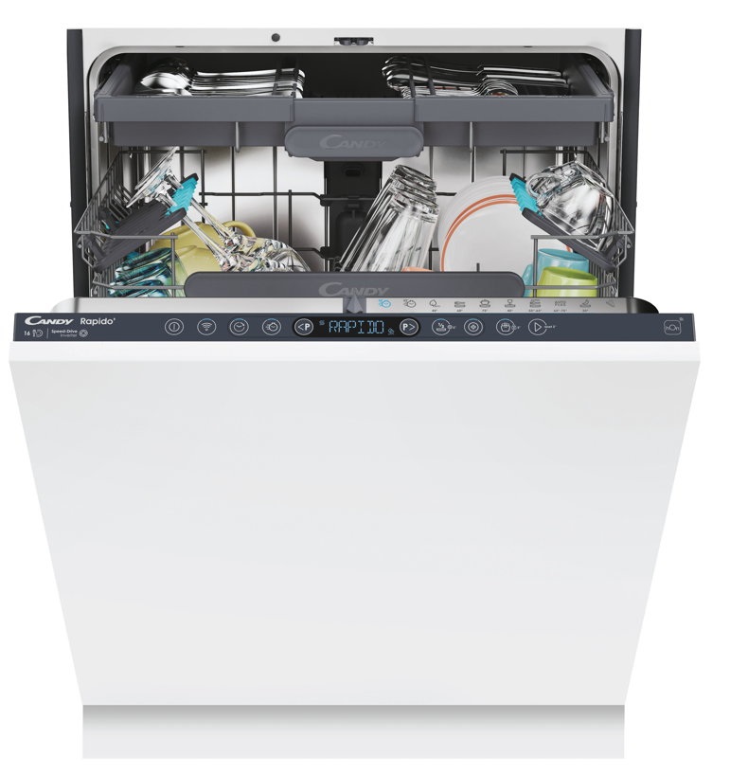
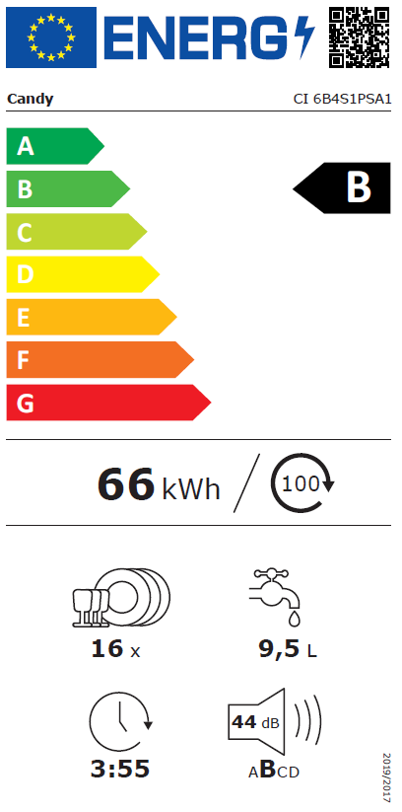

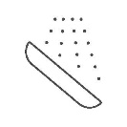

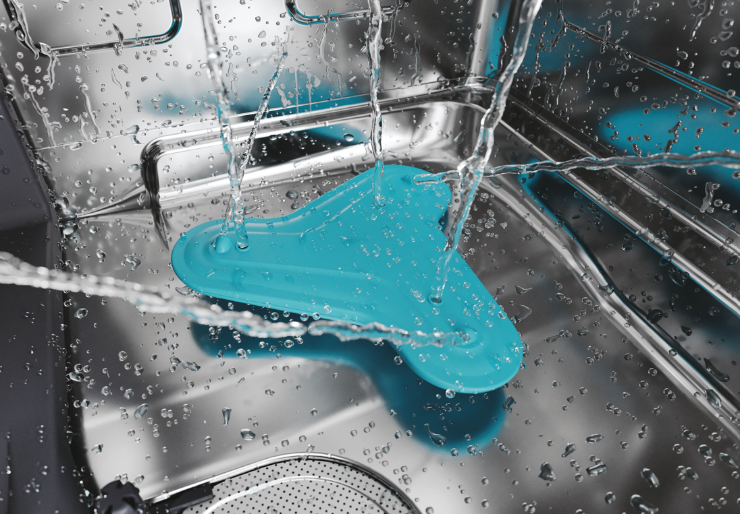
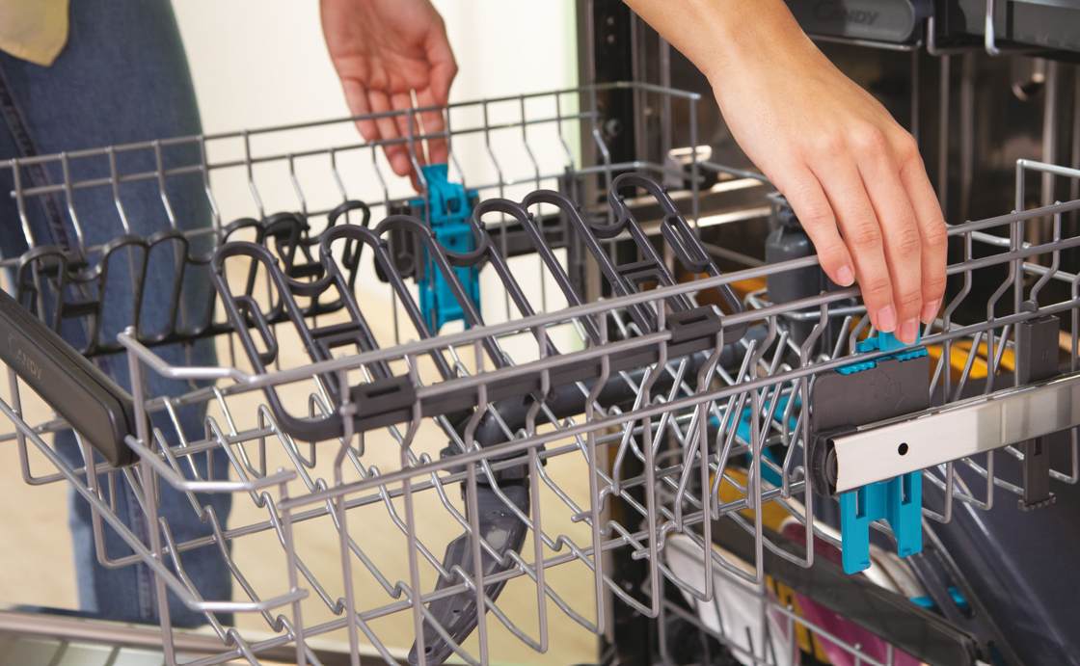

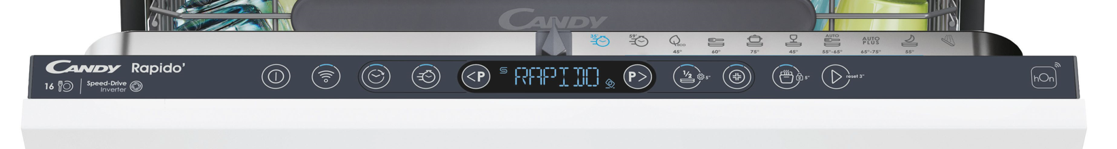
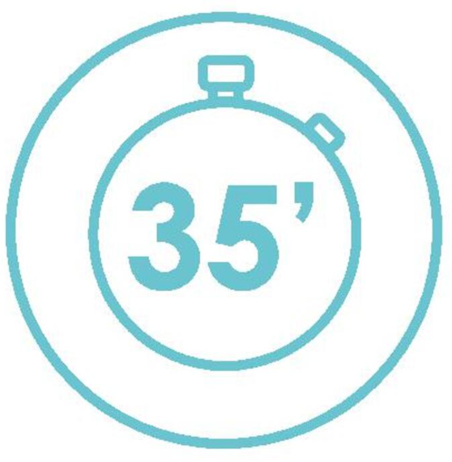



CI 6B4S1PSA1
Myčka nádobí plně integrovaná Rapidò – šíře 60 cm MAXI TUB
Displej textový,16 sad, 9,5 l, 44 dB(A), WASH&DRY 35’, AUTO WASH, hOn - Snap&Wash, Příborová zásuvka
Parametry odpovídají Nařízení v přenesené pravomoci: (EU) 2019/2017
Více informací o výrobku naleznete pod tímto QR kódem:
Hlavní vlastnosti (Nařízení v přenesené pravomoci: (EU) 2019/2017)
Třída energetické účinnosti B
Jmenovitá kapacita (sady nádobí) 16
Spotřeba energie na 1 cyklus programu Eco (kWh) 0,66
Spotřeba energie na 100 cyklů programu Eco (kWh) 66
Spotřeba vody na 1 cyklus v programu Eco (l) 9,5
Trvání programu Eco (h:min) 3:55
Úroveň emisí hluku šířeného vzduchem (dB(A) re 1 pW) 44
Emisní třída hluku šířeného vzduchem B
Programy
10 programů základních + 20 extra cyklů v aplikaci hOn
WASH&DRY 35’ – mytí a sušení za pouhých 35 minut
RYCHLÝ 59‘ – mytí za necelou hodinu
EKO 45 °C - nejúčinnější program z hlediska kombinované spotřeby energie a vody
UNIVERZÁLNÍ 60 °C - každodenní mytí
INTENZIVNÍ 75 °C - pro silně znečištěné pánve a další předměty
SKLO 45 °C - Šetrný mycí cyklus
AUTO WASH 55 °C – 65 °C - automaticky zvolí nejúčinnější a nejefektivnější délku cyklu a teplotu podle náplně a stupně znečištění
AUTO PLUS 65 °C – 75 °C - program pro silné znečištění a velkou náplň
NOC 55 °C – snížení hlučnosti myčky na minimum
PŘEDMYTÍ - Krátké studené předmytí nádobí
Funkce
Odložený start až 1-23 hod
Automatické otevírání dvířek po skončení cyklu
Ukazatel nedostatku soli a leštidla, Senzor znečištění, Dětská pojistka
WiFi + Bluetooth – Konektivita - ovládání přes aplikaci hOn - Snap&Wash - Stačí vyfotit košíky - automatická detekce množství, typu, materiálu a polohy nádobí
Funkce HYGIENE+ - zvýšení teploty mycího cyklu pro desinfikování vnitřního prostoru myčky
Světelný paprsek na podlahu – indikace probíhajícího cyklu
Konstrukce
Dotykové ovládání + textový displej (intuitivní ovládání)
2 koše + 1 příborová zásuvka
Možnost polohování horního koše
Sklopitelné držáky v dolním koši (částečně)
Invertorový motor BLDC – tichý a efektivní
Fixní dekorační deska, Výkyvné panty
Maxi TUB – maximální prostor pro kuchyňské náčiní
Power Wash – přídavné ostřikovací rameno
Držák na šálky (prémiový set)
Bezpečnost
Total Water block – ochrana proti úniku vody
Ukazatel soli
a leštidla
WIFI připojení
Předmytí
½ náplň
16 sad
nádobí
Logistická data
Kód 32901716
EAN 8059019070711
Provedení plně vestavná
Rozměry výrobku V×Š×H (mm) 818 × 597 × 555
Čistá váha výrobku (kg) 38
Rozměry balení V×Š×H (mm) 896 × 640 × 676
Hmotnost s obalem (kg) 39
WASH&DRY 35’
3 koše

